Slide 1

DSS&A
Task scheduling
Allocazione Equa di Catene di Task con Risorse Limitate
Tesina per il corso di Decision Support
Systems and Analytics
Professoressa
Nicosia Gaia
Giulia Gaglione
Anno Accademico 2024-2025

Slide 2

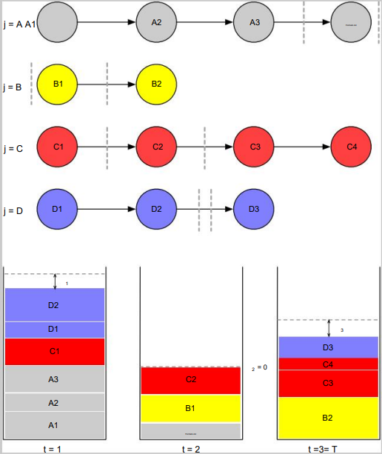
Problema
DSS&A
Il progetto affronta un problema di allocazione di sequenze di task agent-based su una risorsa condivisa con vincoli temporali e di capacità.
Ogni agente ha una catena di task da eseguire in ordine e il sistema deve decidere quando eseguire ciascun task.
Gaglione Giulia
A.A. 2024/2025

Slide 3

Obiettivo
DSS&A
L’obiettivo è trovare una pianificazione equa dei task che:
rispetti i vincoli di capacità e sequenzialità;
minimizzi il costo dell’agente che termina più tardi, come misura di equità nel sistema.
Gaglione Giulia
A.A. 2024/2025

Slide 4

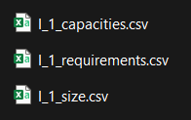
Dataset
DSS&A
Il dataset contiene 20 istanze distinte suddivise in due gruppi, MLE e MMLE, ognuna con 3 diversi CSV:
I_<id>_size.csv: due valori che rappresentano il numero di agenti e il numero di time slot disponibili per l’allocazione;
I_<id>_capacities.csv: specifica la capacità disponibile in ciascun time slot;
I_<id>_requirements.csv: ogni riga rappresenta un agente e ciascun valore indica la quantità di risorse richieste da un task specifico in sequenza.
Gaglione Giulia
A.A. 2024/2025

Slide 5

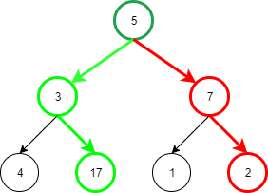
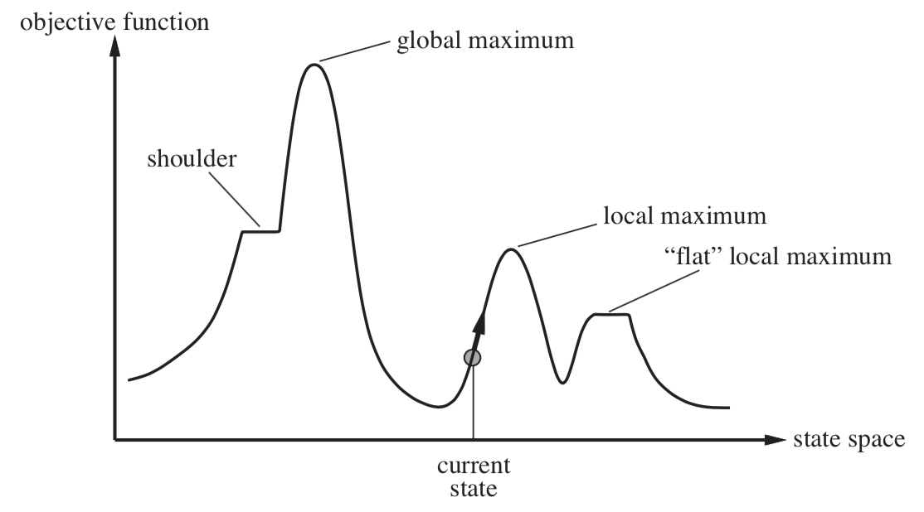

Modalità di azione
DSS&A
Il problema è stato diviso in due parti:
Ricerca Greedy
Ricerca Locale
Il codice è stato pensato sia per l’esecuzione su una singola istanza sia per l’esecuzione su tutte le istanze disponibili in modalità batch, in un solo run.
Gaglione Giulia
A.A. 2024/2025

Slide 6

Prima proposta 1/2
DSS&A
Fase 1: Ricerca Greedy
Fase 2: Ricerca Locale
Si assegnano i task in ordine round-robin.
Ogni livello di task viene allocato sequenzialmente nel primo slot disponibile con capacità sufficiente.
Segue una ricerca locale che parte dall’agente peggiore.
Dai risultati si può osservare che la ricerca locale non ha migliorato la soluzione iniziale, poiché l’approccio greedy produceva già soluzioni molto bilanciate.
Gaglione Giulia
A.A. 2024/2025

Slide 7
Prima proposta 2/2
DSS&A
Risultati:
Gaglione Giulia
A.A. 2024/2025

Slide 8

Miglioramenti 1/2
DSS&A
Fase 1: Ricerca Greedy
Fase 2: Ricerca Locale
È stata quindi sviluppata una nuova strategia greedy orientata alla minimizzazione del costo dell’agente.
Per ogni task, viene scelto lo slot che minimizza il costo medio dell’agente, considerando simulazioni locali.
La local search opera come nella prima versione ma ora ha un margine di miglioramento, diventando più efficace.
Infatti, in tutte le istanze, il costo dell’agente peggiore è stato ridotto rispetto alla greedy iniziale.
Gaglione Giulia
A.A. 2024/2025

Slide 9
Miglioramenti 2/2
DSS&A
Risultati:
Gaglione Giulia
A.A. 2024/2025

Slide 10

Esempio
DSS&A
Prima versione dell’algoritmo Greedy:
X
X
A1
A2
A1
A2
A3
A4
X
B1
B1
B2
B3
Capacità
X
B1
A2
C1
C1
C2
C3
C4
C5
C1
A1
1
2
3
4
Time Slot
Gaglione Giulia
A.A. 2024/2025
Notes:
Ordine round-robin:
Prima considera tutti i primi task degli agenti, poi tutti i secondi task, e così via.
Assegnazione greedy per ogni task:
Per ciascun task, prova ad assegnarlo al primo slot che ha capacità sufficiente.
Appena trova uno slot con spazio a sufficienza, lo assegna lì e non considera più gli altri slot per quel task.
Non cerca la migliore posizione: si accontenta del primo slot disponibile.

Slide 11
Esempio
DSS&A
Prima versione dell’algoritmo Greedy:
X
X
X
X
A1
A1
A2
A2
A3
A4
X
X
X
C3
C2
B1
B1
B2
B3
Capacità
B2
B3
C5
X
X
X
X
X
B1
A3
C4
A2
C1
C1
C2
C3
C4
C5
C1
A1
A4
1
2
3
4
Time Slot
Gaglione Giulia
A.A. 2024/2025

Slide 12
Esempio
DSS&A
Non più disponibile per A
Costo = 2
Costo = 1
Versione smart dell’algoritmo Greedy:
X
X
A1
A2
A3
A4
A1
A2
X
B1
B1
B2
B3
Capacità
X
B1
A2
C1
C1
C2
C3
C4
C5
C1
A1
1
2
3
4
Time Slot
Gaglione Giulia
A.A. 2024/2025

Slide 13
Esempio
DSS&A
Versione smart dell’algoritmo Greedy:
X
X
X
X
A1
A1
A2
A2
A3
A4
X
X
X
B1
B1
B2
B3
Capacità
B2
A3
A4
X
X
X
X
X
A2
C1
B1
C2
C3
C1
C2
C3
C4
C5
C1
B3
A1
1
2
3
4
Time Slot
Gaglione Giulia
A.A. 2024/2025

Slide 14

Conclusioni
DSS&A
Le strategie greedy possono fornire buone soluzioni iniziali, ma la qualità dipende dalla logica costruttiva.
Una greedy più sofisticata migliora l'equità e apre spazi alla ricerca locale.
Il lavoro ha dunque evidenziato l’importanza di una fase costruttiva solida e ha mostrato come anche piccole variazioni nell’algoritmo greedy possano incidere significativamente sulla qualità finale della soluzione.
Gaglione Giulia
A.A. 2024/2025

Slide 15

Sviluppi futuri
DSS&A
Si potrebbe estendere la strategia greedy introducendo elementi di randomizzazione controllata, per poter esplorare soluzioni iniziali più diversificate;
Anziché focalizzarsi esclusivamente sull’agente peggiore, la ricerca locale potrebbe essere generalizzata;
Sarebbe utile valutare l’efficacia degli algoritmi su istanze di dimensioni maggiori o con distribuzioni più irregolari di capacità e task;
Introdurre tecniche meta-euristiche, come Simulated Annealing, Tabu Search, Algoritmi Genetici.
Gaglione Giulia
A.A. 2024/2025

Slide 16
DSS&A
Grazie per l’attenzione
Task scheduling
Allocazione Equa di Catene di Task con Risorse Limitate
Tesina per il corso di Decision Support
Systems and Analytics
Professoressa
Nicosia Gaia
Giulia Gaglione
Anno Accademico 2024-2025

